Slide 1
유민종
Python 기본 1

Slide 2

발표자 : 유민종
개발 환경 설정
Python 3.6.2 설치
3p
http://www.python.org

Slide 3

발표자 : 유민종
개발 환경 설정
Anaconda 설치
3p
http://www.anaconda.com/download/

Slide 4
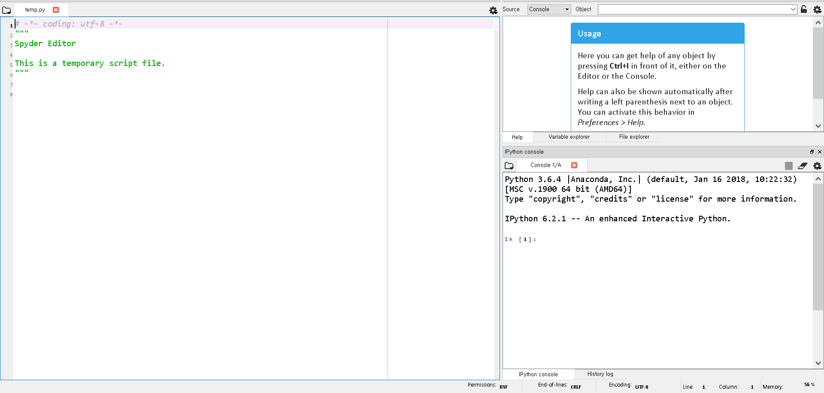
발표자 : 유민종
개발 환경 설정
Spyder 실행
3p
Anaconda prompt 실행 -> Spyder 입력

Slide 5
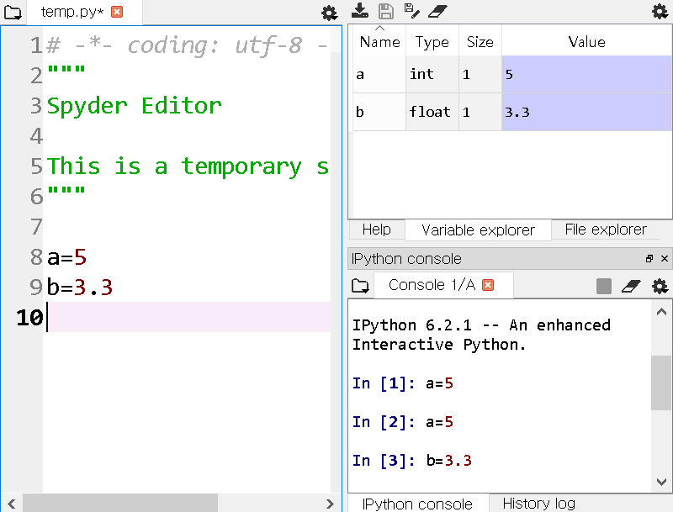
발표자 : 유민종
1. 변수
변수의 선언과 초기화
3p
변수는 원하는 수를 담아두는 공간
파이썬에서는 변수의 선언과 초기화를 동시에 해준다.

Slide 6
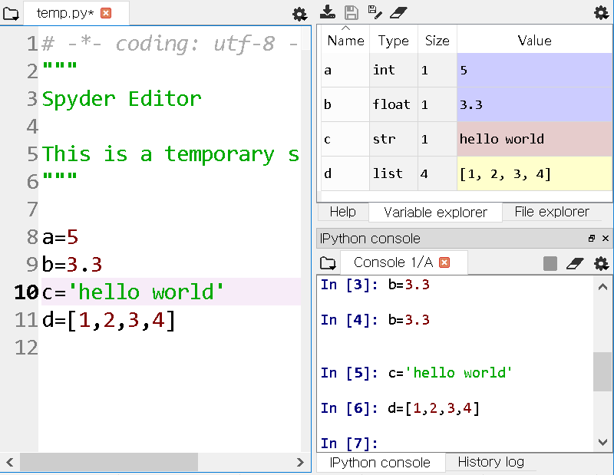
발표자 : 유민종
1. 변수
변수의 자료형- 정수형, 실수형
3p
파이썬에서는
자료형을 적어주지 않아도 지 혼자 판단해서 정한다.

Slide 7
발표자 : 유민종
1. 변수
변수의 자료형- 기본 연산
3p
+,-,*,/ : 사칙연산
** : 제곱
% : 나눗셈의 나머지 반환
// : 나눗셈후 소수점 버림
파이썬 3버전 에서는 나누기를 하면 실수형으로 바뀐다.

Slide 8
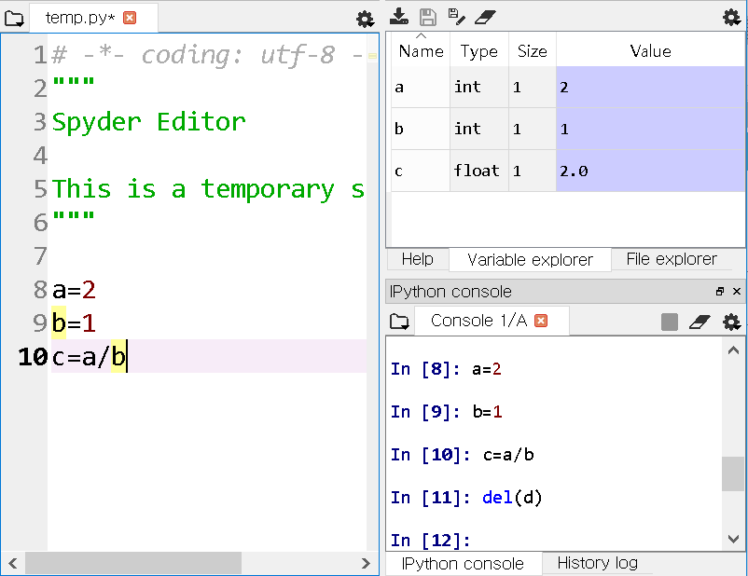
발표자 : 유민종
1. 변수
변수의 자료형- 기본 연산
3p

Slide 9
발표자 : 유민종
1. 변수
변수의 자료형- 문자열
3p
변수에 문자열을 넣으면 string 자료형의 변수가 된다.
자세한 내용을 알고 싶다면 아래 링크를 방문하자.
https://wikidocs.net/13

Slide 10
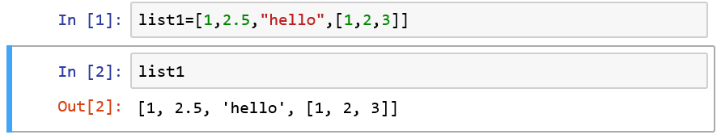
발표자 : 유민종
1. 변수
변수의 자료형- 리스트
3p
숫자의 모음을 나타내기 위한 자료형
리스트 안에는 어떠한 자료형도 포함시킬 수 있다.

Slide 11
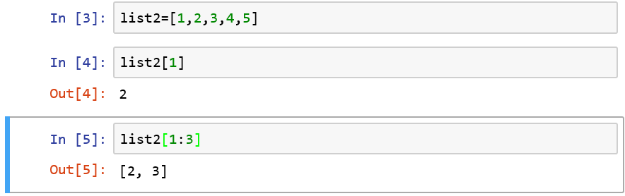
발표자 : 유민종
1. 변수
변수의 자료형- 리스트의 인덱싱, 슬라이싱
3p
리스트는 첫번째 요소부터 0, 1, 2 번으로 센다.
리스트의 슬라이싱은 아래와 같이 사용한다.

Slide 12
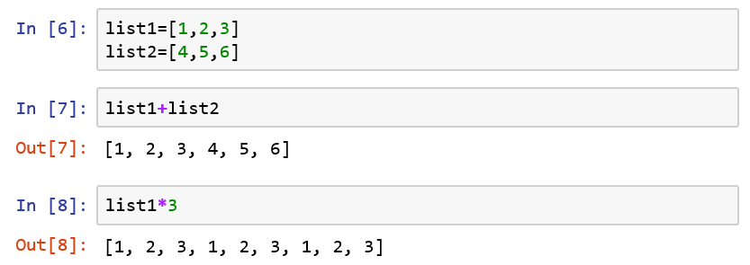
발표자 : 유민종
1. 변수
변수의 자료형- 리스트의 연산자
3p
리스트 + : 문자열과 같은 방법으로 더한다.
리스트 * : 입력한 숫자만큼 반복한다.

Slide 13
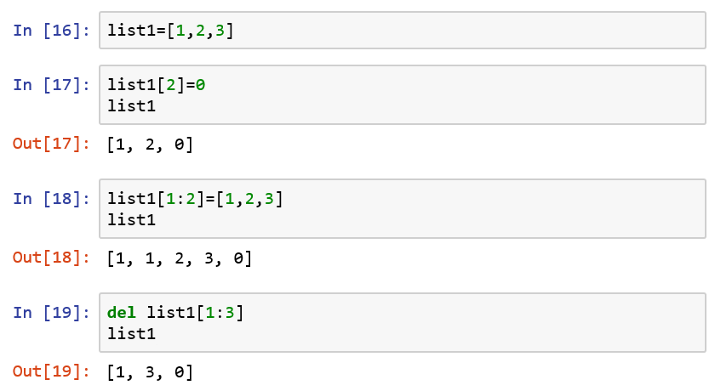
발표자 : 유민종
1. 변수
변수의 자료형- 리스트 요소의 수정 및 삭제
3p
리스트 요소의 수정 및 삭제는 다음과 같이 가능하다.

Slide 14
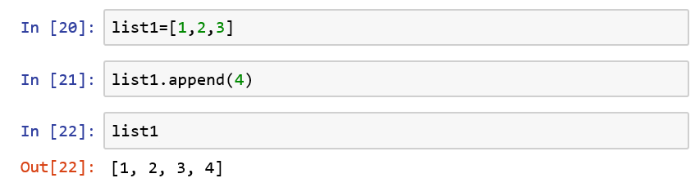
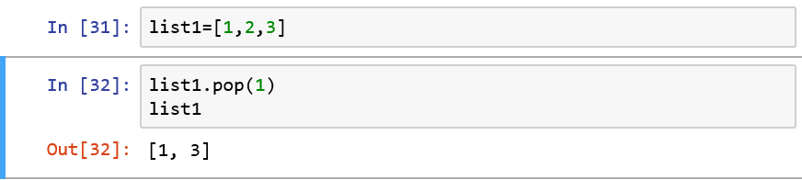
발표자 : 유민종
1. 변수
변수의 자료형- 리스트 관련 함수
append 함수
3p
pop 함수

Slide 15
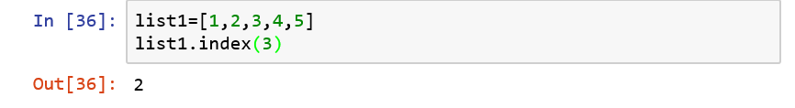
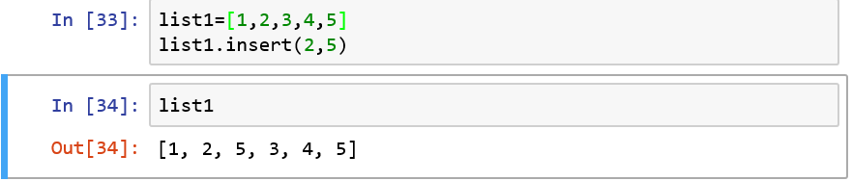
발표자 : 유민종
1. 변수
변수의 자료형- 리스트 관련 함수
3p
index 함수
insert 함수

Slide 16
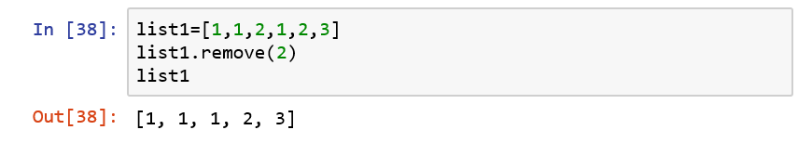
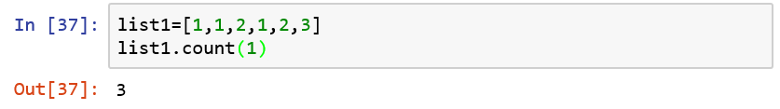
발표자 : 유민종
1. 변수
변수의 자료형- 리스트 관련 함수
3p
remove 함수
count 함수

Slide 17
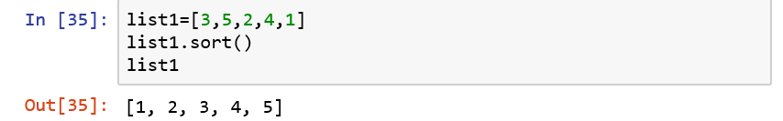
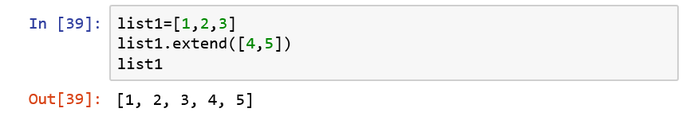
발표자 : 유민종
1. 변수
변수의 자료형- 리스트 관련 함수
3p
sort 함수
extend 함수

